Slide 1

2022 - 2023
Formation des roches sédimentaires :
La Sédimentation
1ère AC
Pr : Mr DAHMANI

Slide 2
Définition:
La sédimentation est un processus dans lequel des particules de matière quelconque cessent progressivement de se déplacer et se déposent sous forme de couches.

Slide 3
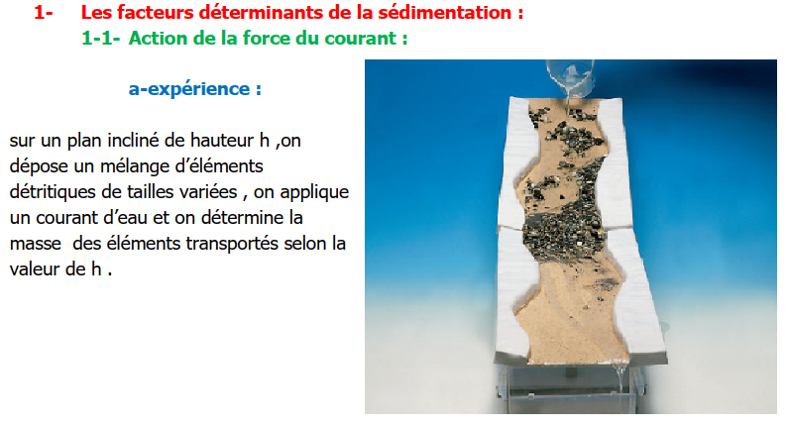

Slide 4
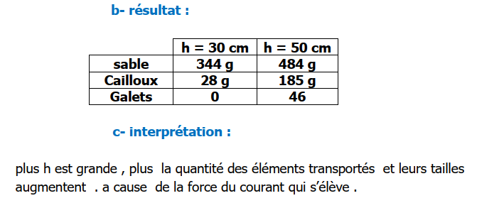

Slide 5
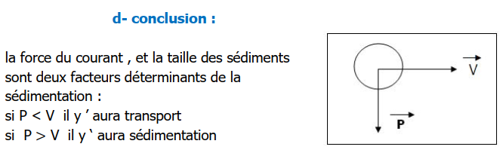

Slide 6
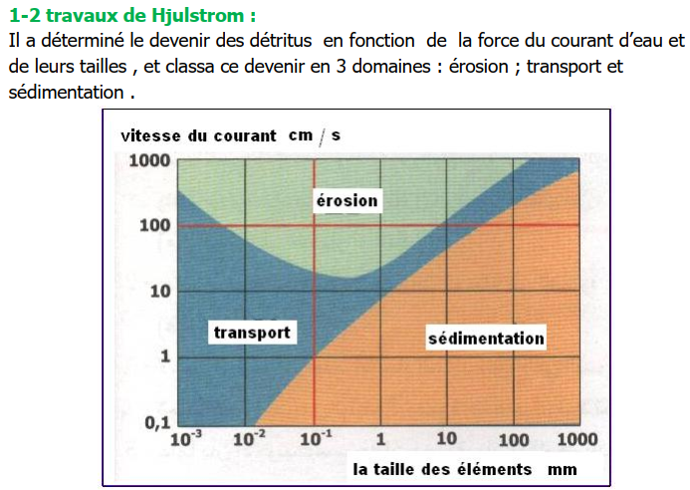
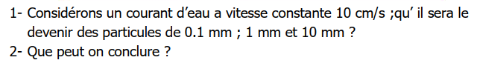

Slide 7
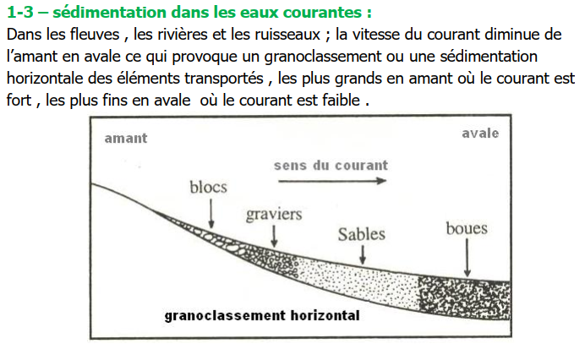

Slide 8
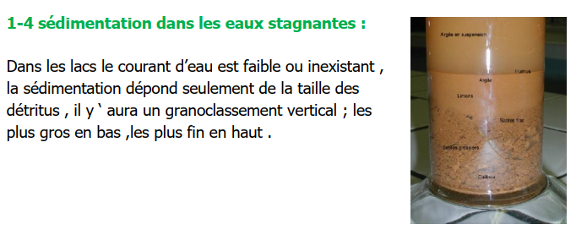

Slide 9

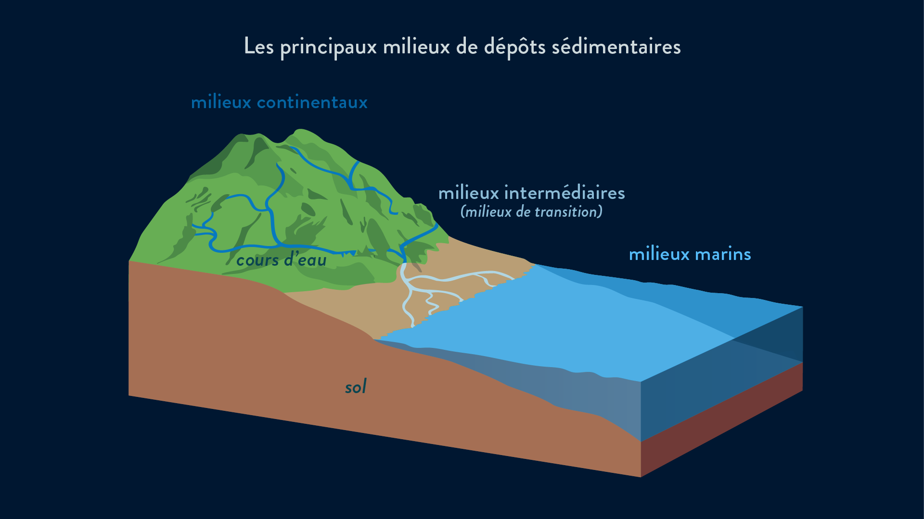

Slide 10
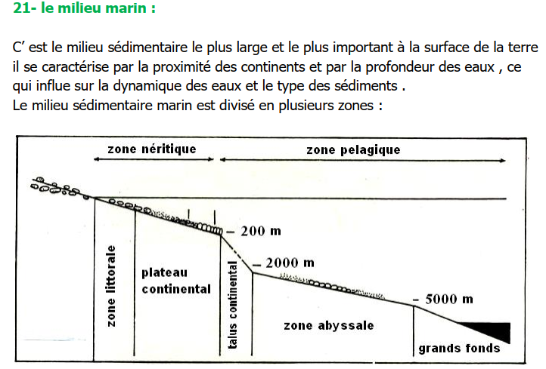

Slide 11
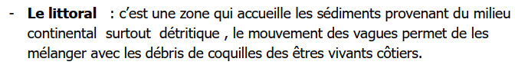
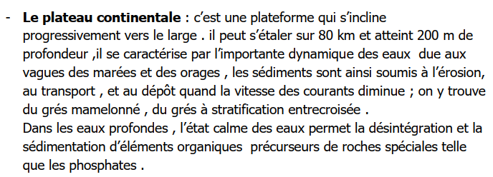

Slide 12
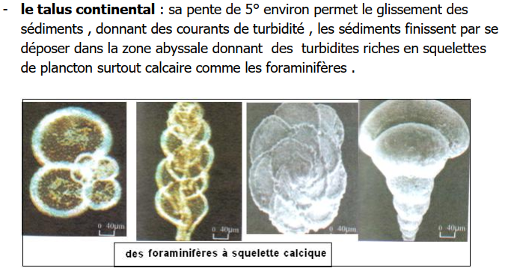

Slide 13
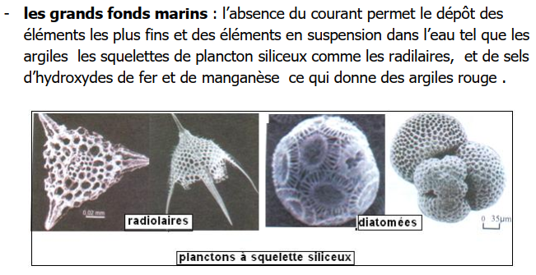
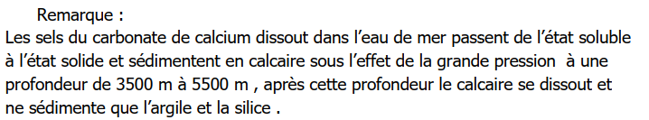

Slide 14
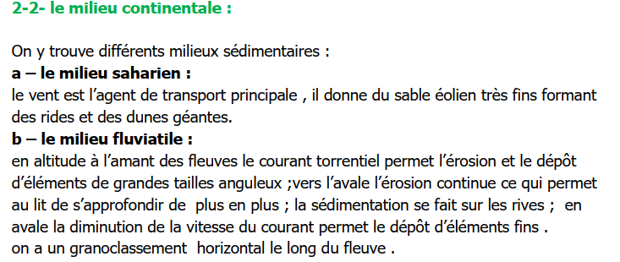
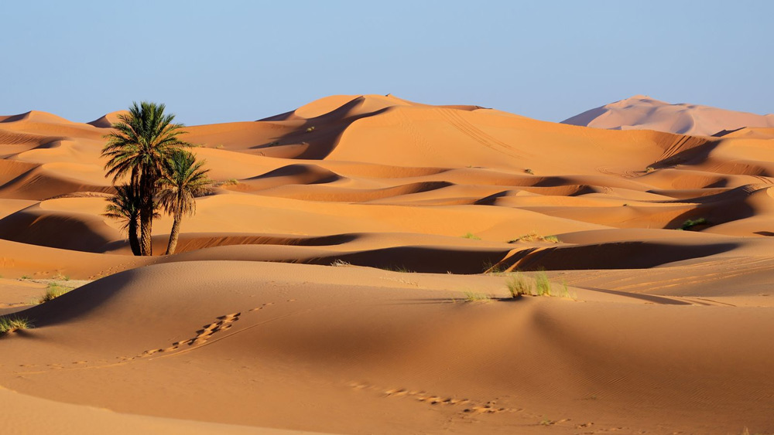
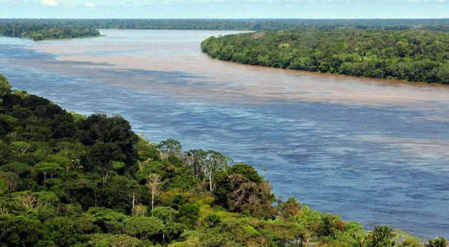

Slide 15
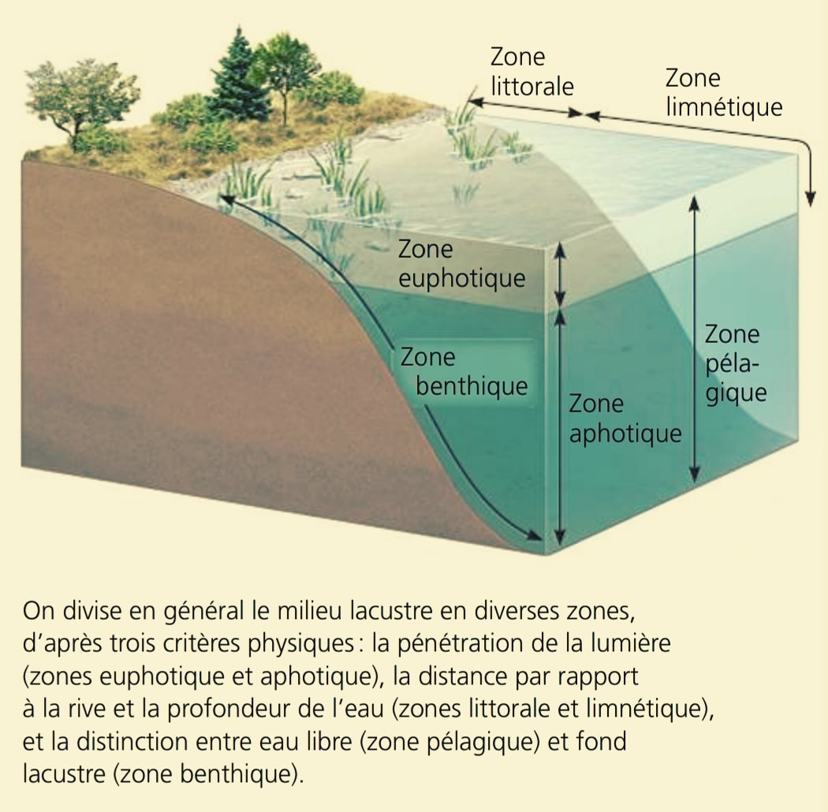
C - Le milieu lacustre désigne parfois toute étendue d'eau calme, d'eau stagnante, par opposition à un milieu fluviatile, à une rivière dans laquelle il y a un flux, un déplacement de l'eau par gravité.

Slide 16
2.3 ) Les milieux mixtes :
Ce sont des milieux intermédiaires entre le continent et l’océan :
A ) L’ estuaire:
Un estuaire est la portion de l'embouchure d'un fleuve où l'effet de la mer ou de l'océan dans lequel il se jette est perceptible.
Dans l’estuaire, la salinité varie de l’amont vers l’aval, mais avec des fluctuations journalières liées aux marées. Dans la partie amont, les niveaux d’eau varient, mais l’eau reste douce. À l’aval, les sédiments et les matières en suspension apportées par le fleuve sont interceptées par la marée. Elles s’accumulent et s’agglomèrent sous forme d’un bouchon vaseux, opaque, qui se déplace avec la marée : les particules qui le composent sont alors bloquées dans l’estuaire et peuvent mettre plusieurs mois à atteindre le large.

Slide 17
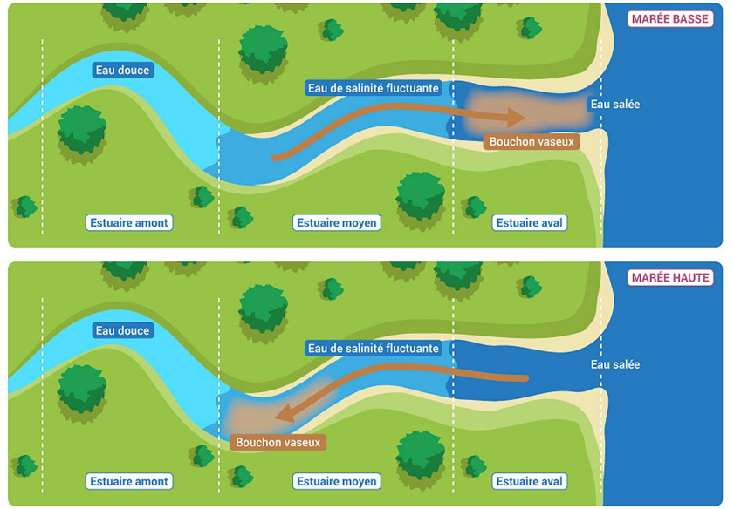

Slide 18
B - Le Delta :
Un delta est un type d'embouchure qu'un cours d'eau peut former à l'endroit où il se jette dans un océan, une mer ou un lac.
Moins soumis à l’effet des marées, le delta offre des conditions de vie plus stables dans le temps que l’estuaire. Le sel est peu présent dans sa partie amont, seulement inondée lors des crues du fleuve. Dans sa partie aval, la salinité est plus forte en raison d’apports quotidiens de sel par le vent (les embruns). Elle peut être accentuée par l’évaporation, et par les entrées d’eau de mer lors des tempêtes.

Slide 19
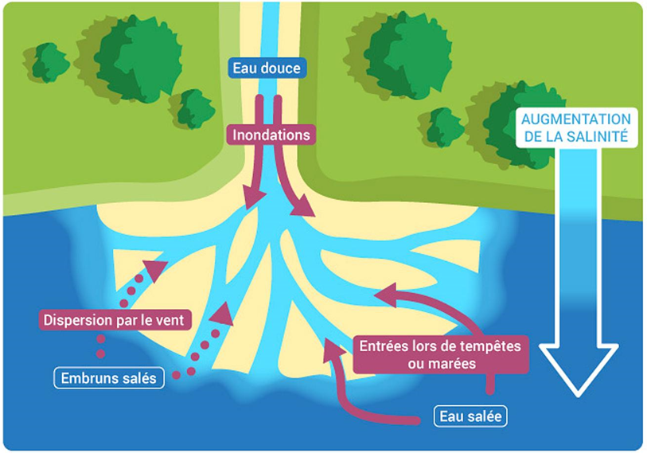

Slide 20
C - La lagune:
Une lagune est une étendue d'eau généralement peu profonde séparée de la mer par un cordon littoral.
L’apparente stabilité des lagunes ne doit pas masquer leur caractère dynamique et la grande variabilité spatiale des conditions de vie. L’influence de la mer varie au sein même de leur périmètre : elle est maximale à proximité des chenaux et minimale au niveau des entrées d’eau douce. La salinité suit ce gradient de la terre vers la mer. Elle évolue en outre au fil des saisons : la concentration en sel augmente en été sous l’effet de l’évaporation et peut diminuer en hiver avec les apports d’eau douce.

Slide 21
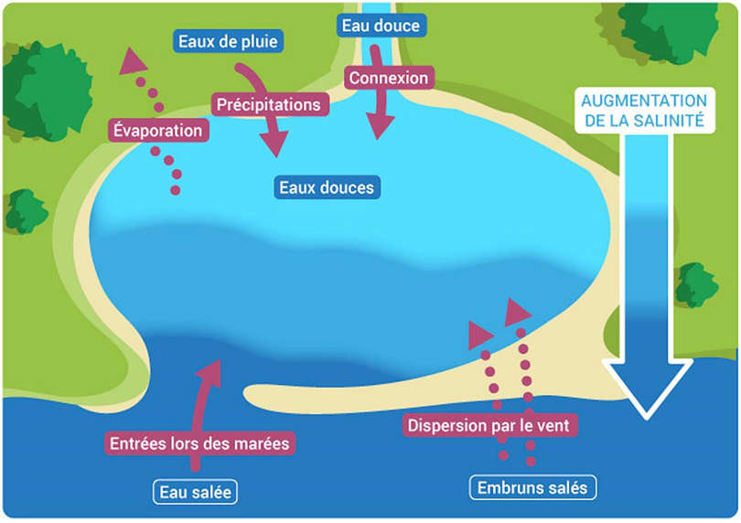

Slide 22


